Slide 1
嘉義縣113學年度辦理學生學習扶助實施方案
科技化評量系統與網路填報系統操作說明會
學習扶助推動策略 及 作業要點說明

Slide 2
目錄
壹
學習扶助推動策略
貳
學習扶助作業要點與注意事項
叁
隨堂測驗

Slide 3
壹、學習扶助推動策略

Slide 4
壹、學習扶助推動策略
一
背景
二
核心精神
三
推動策略
四
宣導事項

Slide 5
一、背景
「攜手計畫─課後扶助」及「教育優先區─學習輔導」
配合12年國教實施
鞏固學生學力
102年整合為
國民中小學補救教學
彰顯正向積極之
教育意涵
108年更名為
國民中小學學生學習扶助
齊心協力把每一位孩子帶上來，扎穩學習的基礎，
讓孩子從學習中看見自己的進步

Slide 6
二、核心精神
(一)
篩選國語文、數學、英語文學習低成就學生，及早即時提供學習扶助，減緩學力落差
(二)
提升學生學習效能，確保學生學力
(三)
落實教育機會均等理想，實現社會公平正義

Slide 7
三、推動策略(1/9)
督導與支持機制
中央
成立研發管考組、網路平臺組、科技評量組及師資培育組，並定期召開聯席會議作為溝通平臺
督導會報
推動策略工作坊
地方政府
落實推動小組與資源中心運作，研擬整體行政推動計畫，並督導計畫執行與成效
督導會報
學校訪視
諮詢輔導系統
學校
落實學習輔導小組運作，提供學生所需學習扶助資源

Slide 8
三、推動策略(2/9)
測驗與開班
測驗
運用篩選測驗找出學習低成就學生，並運用成長測驗掌握學生學力發展情形
利用測驗相關數據(如提報率、施測率、未通過率、進步率等)掌握測驗情形、學生學力現況與學習扶助實施成效
開班
學校開設學習扶助班，由學習扶助教師依據測驗結果報告，針對學生學習弱點，提供其所需學習扶助資源，協助學生完成學力奠基

Slide 9
三、推動策略(3/9)
培訓與增能
職前培訓
辦理現職教師8小時及非現職教師18小時學習扶助師資研習課程，確保學習扶助教學品質
增能與
回流研習
針對學習扶助教學人員/學校校長、主任/到校諮詢人員與入班輔導人員辦理增能與回流研習，以持續提升其學習扶助專業知能

Slide 10
三、推動策略(3/9)
培訓與增能
職前培訓
辦理現職教師8小時及非現職教師18小時學習扶助師資研習課程，確保學習扶助教學品質
增能與
回流研習
針對學習扶助教學人員/學校校長、主任/到校諮詢人員與入班輔導人員辦理增能與回流研習，以持續提升其學習扶助專業知能

Slide 11
三、推動策略(4/9)
學習扶助教學
課中
學習扶助
利用開班經費實施課中學習扶助，及早即時提供學生所需學習資源
辦理課中學習扶助增置代理教師計畫，鼓勵學校安排專任教師，於課中時段擔任學習扶助授課教師，期提高學生參與學習扶助意願
諮詢輔導機制
有效運用到校諮詢人員與入班輔導人員，提供學校行政運作與教學輔導相關建議

Slide 12
三、推動策略(5/9)
學習扶助教材與資源
教材示例
持續依據國語文、數學及英語文基本學習內容研發教材示例，供教學人員規劃課程參考使用
學習扶助資源平臺
持續彙整提供學習扶助相關教學與學習資源
數位學習資源
鼓勵教師運用行動載具，搭配Cool English、因材網及均一教育平台等多元數位學習資源，以豐富生動的學習過程，增強學生學習動機與興趣

Slide 13
三、推動策略(6/9)
本署學習扶助教材示例
國語文
科技化評量系統已公告低年級教材電子書，其餘中高年級教材持續研發中
數學
教材對應各次正式測驗試題，均於測驗開放時正式上線
英語文
科技化評量系統已公告國小3年級至國中9年級教材電子書及相關補充教材(如繪本有聲電子書、教學示例影片及國中教材PPT)
瀏覽與
下載
教師可於科技化評量系統網站線上瀏覽與下載上開教材示例

Slide 14
三、推動策略(7/9)
其他多元學習扶助教材與資源
多科教材與資源
●永齡教育基金會：
http://education.yonglin.org.tw/index.htm
●博幼社會福利基金會：
https://www.boyo.org.tw/boyo/
●均一教育平台：
https://www.junyiacademy.org/
●國民中學學習資源題庫：
https://cirn.moe.edu.tw/Module/index.aspx?sid=1193
●因材網：
https://adl.edu.tw/HomePage/login/
●PASSION扎根教材：
http://passiontw.net/PubSourceShare/Login.aspx
●PaGamO：
https://www.pagamo.org/

Slide 15
三、推動策略(8/9)
其他多元學習扶助教材與資源
分科教材與資源
國語文
●跨領域閱讀教材：
https://priori.moe.gov.tw/index.php?mod=resource/index/content/material
●識字量測驗：
https://pair.nknu.edu.tw/literacy/
數學
●數學奠基模組：
https://www.ime.ntnu.edu.tw/
●明日數學：
http://www.cot.org.tw/ac/index.php
●子由數學小學堂：
http://www.emath.math.ncu.edu.tw/e_school
英語文
●酷英：https://www.coolenglish.edu.tw/

Slide 16
三、推動策略(9/9)
其他配套措施
績優人員評選
辦理學習扶助績優人員評選，獎勵「領航教學團隊」、「鐸聲伴學教師」及「學習潛力學生」
辦理獲獎學校與教師經驗分享與交流，以推廣學習扶助成效
與民間
公益團體
合作
持續與永齡教育基金會、博幼社會福利基金會及均一平台教育基金會合作推動學習扶助

Slide 17
四、宣導事項(1/10)
學校開班經費新增冷氣電費
冷氣電費
計算公式
暑假
以每校該期實際授課總節數乘以一點二倍乘以二臺冷氣乘以每臺每節耗電量二點五度乘以「該學年度第一學期開始所屬年度中央對直轄市及縣市政府一般性教育補助款（以下簡稱一般性教育補助款）國民中小學冷氣電費設算公式之每度電費」計算。
第1學期
以每校該期課後及週休實際授課總節數乘以「九、十月占第一學期月份數比率」乘以一點二倍乘以二臺冷氣乘以每臺每節耗電量二點五度乘以「該學年度第一學期開始所屬年度一般性教育補助款國民中小學冷氣電費設算公式之每度電費」計算。
第2學期
以每校該期課後及週休實際授課總節數乘以「五、六月占第二學期月份數比率」乘以一點二倍乘以二臺冷氣乘以每臺每節耗電量二點五度乘以「該學年度第一學期開始所屬年度一般性教育補助款國民中小學冷氣電費設算公式之每度電費」計算。

Slide 18
四、宣導事項(2/10)
學校開班經費新增冷氣電費
冷氣電費
使用方式
依上開公式加總暑假、第一學期及第二學期計算結果為整學年可使用冷氣電費上限，使用期間不以每年五至十月為限，且各期冷氣電費得於暑假、第一學期、寒假及第二學期各期別勻支使用。

Slide 19
四、宣導事項(3/10)
開班系統新增未滿6人開班報核功能
學校端
開班申請頁面增列「未滿6人報核」欄位，由各校填列「縣市核准日期」、「縣市核准文號」及「未滿6人開班原因」，且填報完成後始得送審
縣市端
縣市端開班審核頁面併同增加「未滿6人報核」審核欄位，查詢統計頁面增加「未滿6人報核」彙整表，可利用報表匯出功能彙整瞭解各校填報情形
請落實各校未滿6人開班審核，以確保學習扶助資源有效運用

Slide 20
四、宣導事項(4/10)
強化學校推動學習扶助機制
校長支持
請強化校長之學習扶助知能及其支持校內推動學習扶助之領導角色，以利學校有效實施學習扶助
落實
學習輔導小組
運作
請督導學校落實定期召開學習輔導小組會議，以利學習扶助相關事項之規劃與執行

Slide 21
四、宣導事項(5/10)
學習扶助教學人員
學習扶助
師資研習課程
具有高級中等以下學校教師證：應修習完成8小時學習扶助師資研習課程
未取得高級中等以下學校教師證：應修習完成18小時學習扶助師資研習課程
教學人員招募
除現職教師外，其餘教學人員均應透過學習扶助資源平臺公開招募；如學校情形特殊、實施確有困難，應專案報地方政府備查
縣市督導
請督導各校學習扶助教學人員於授課前完成師資研習課程，以確保學習扶助教學品質

Slide 22
四、宣導事項(6/10)
推動多元學習扶助模式
推動課中
學習扶助
多元
學習扶助
結合民間資源
辦理學習扶助
試辦一對一
伴讀計畫
運用行動載具
搭配數位學習資源
學校自主規劃
提升學習低成就
學生學力計畫

Slide 23
四、宣導事項(7/10)
提升學習扶助教師行動載具教學知能
研習
加入載具教學知能
請於辦理8小時現職教師及18小時非現職教師學習扶助師資研習課程，以及其他學習扶助教師增能或回流研習課程時，融入行動載具之教學知能
參與
載具研習
鼓勵教師踴躍參與運用行動載具於學習扶助課程之研習，並將所學實際運用於學習扶助教學
分享推廣
鼓勵學校師生搭配使用行動載具進行學習扶助，並將使用成效良好之班級或學校納入分享案例，以達推廣效果

Slide 24
四、宣導事項(8/10)
行動載具教學增能課程
本署研發增能課程
「運用行動載具進行學習扶助教學」線上課程
基礎必修課程：行動載具教學概論
選修課程：國英數3科必選1科
放置網站
課程放置於科技化評量系統及學習扶助資源平臺人才招募專區
完成期限
學習扶助到校諮詢人員、入班輔導人員：
完成(到校諮詢人員得免參與選修課程)
學習扶助教學人員：自112學年度起，應於當學年度授課期別內完成

Slide 25
四、宣導事項(9/10)
掌握未受輔學生學習情形
科技化
評量系統
●科技化評量系統業建置「其他學習扶助資源專區」，供各校填列未受輔學生接受之學習資源
●各地方政府得利用縣市統計功能，掌握各校填列情形
輔導追蹤紀錄表
本署製作未受輔學生輔導追蹤紀錄表(公版)，各地方政府得參考該表或以其他適當方式，掌握未受輔學生接受之學習資源及學習情形
學習輔導小組
各校學習輔導小組應定期將未受輔學生學習情形及獲得之學習資源列入會議討論事項，俾確保未受輔學生已獲得所需協助

Slide 26
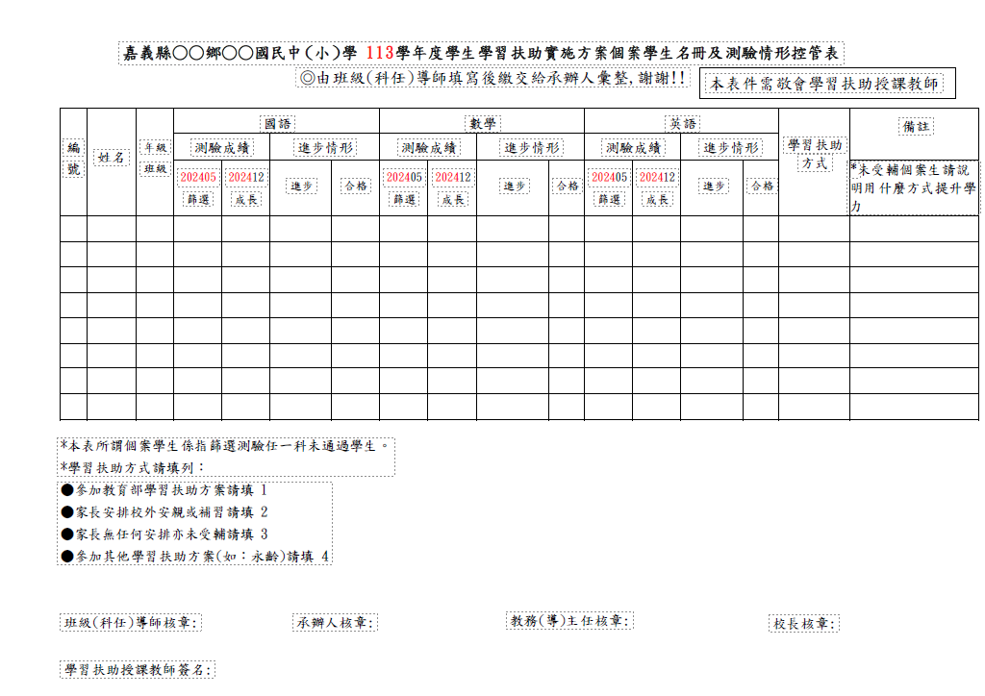
四、宣導事項(10/10)

Slide 27
貳、學習扶助 作業要點與注意事項

Slide 28
貳、學習扶助作業要點與注意事項
一
要點與注意事項涵蓋內容
二
作業要點重點
三
注意事項重點
四
要點摘錄
五
注意事項摘錄

Slide 29
一、要點與注意事項涵蓋內容
要點
補助計畫及經費撥付、支用、核結等學習扶助補助經費相關事宜
注意
事項
篩選及成長測驗、開班、教學人員、個案管理等學習扶助實施流程及原則相關事宜

Slide 30
二、作業要點重點
學期中第7節以前
授課鐘點費
國中每節378元
國小每節336元
授課
鐘點費
學期中第7節以前授課鐘點費調整為依「公立中小學兼任及代課教師鐘點費支給基準表」支給數額辦理
冷氣電費
配合公立國中小全面裝設冷氣，於學校開班經費補助項目增加冷氣電費

Slide 31
三、注意事項重點
上課總節數
學期中課餘學習扶助每班無論開設幾種科目，均以每期上課總節數72節為原則
課中學習扶助增置代理教師計畫
1.增置代理教師每週授課節數
2.計畫開設之課中學習扶助班每週開班總節數
上述1.、2.均至少須達各地方政府之各科目教師每週基本授課節數
不申請開班
不申請開班原因增列「經評估後學校可提供個案學生其他學習資源」，亦得報地方政府備查整學年不申請學習扶助補助經費辦理開班

Slide 32
四、要點摘錄
整體行政
推動計畫
學習扶助
補助計畫
學校開班
計畫
113.7.1-114.6.30
113.7.1-114.6.30
課中學習扶助
增置代理教師計畫
113.8.1-114.7.31
請依各期補助經費
統一請撥上開3項計畫經費及統一辦理核結

Slide 33
五、注意事項摘錄(1/7)
測驗機制
篩選
測驗
測驗時間
每學年第2學期末(每年5至6月)
測驗範圍
當學年度學習扶助基本學習內容
成長
測驗
參加對象
未結案之個案學生，均應參加成長測驗
測驗時間
每學年第1學期末(每年11至12月)
測驗範圍
上一學年度學習扶助基本學習內容

Slide 34
五、注意事項摘錄(2/7)
篩選測驗應提報比率
1年級國語文與數學
3年級英語文
一年級國語文與數學及三年級英語文：依學校前一年度，該年級各該科目（領域）之「年級未通過率」加百分之五計算應提報比率。
2至8年級國語文與數學
4至8年級英語文
依學校當年度、各年級、各該科目（領域）個案學生數（包括篩選測驗未通過學生及其他經學校學習輔導小組評估認定參加學習扶助之學生，以每年三月三十一日之數據為計算基準）加年級學生數之百分之五計算應提報比率。

Slide 35
以校為單位100人以下 提報比率為100%
五、注意事項摘錄(3/7)
篩選測驗應提報比率
所有學生均須參加篩選測驗之學校
1.原住民學生合計占全校學生總人數之百分之四十以上者。
2.澎湖縣、金門縣、連江縣、屏東縣琉球鄉、臺東縣蘭嶼鄉及綠島鄉等離島地區學校。
3.偏遠地區學校，其住宿學生總人數占全校學生總人數之百分之
三十以上者。
4.國中教育會考成績待提升之學校：國中教育會考國文、英語、數學三考科任兩科成績「待加強」等級人數（包括缺考）超過該校「應考」人數百分之五十之學校。
5.法務部矯正署所屬少年矯正學校及少年輔育院。
偏遠地區、具特殊原因或符合上述1.、2.、3.之學校，得經地方政府同意調整提報比率

Slide 36
五、注意事項摘錄(4/7)
參加學習扶助對象
未通過
篩選測驗
學生
未通過國語文、數學或英語文篩選測驗之學生
其他學生
經學習輔導小組評估認定有學習需求之學生
本類學生不超過全校各科目總受輔人數之35%，且不得單獨成班
開班人數
開班人數
每班以6人至12人為原則，但偏遠地區或具特殊原因有開班困難而人數未滿6人之學校，於報請地方政府同意後，依實際情形開班

Slide 37
五、注意事項摘錄(5/7)
實施時間
學期中
正式課程(課程綱要之學習總節數內)或課餘時間實施
午休不實施
週休
學校因實際需要，且經家長(或法定代理人)同意，專案報請地方政府同意者，得於學期中週六及週日合計至多實施4節
地方政府對週休開班之學校應擇期訪視
寒暑假
每班每日至多實施4節，每名學生每日至多上課4節
有特殊需求者，專案報請地方政府同意後實施

Slide 38
五、注意事項摘錄(6/7)
實施科目
學期中
國語文、數學
1至9年級
英語文
3年級以上
1年級國語文、數學
3年級英語文
●學生須經學校學習輔導小組評估後確有需求且應依據第1學期第1次定期評量成績作為入班參考
●得自第1學期第11週起單獨成班，且不受全校各科目總受輔人數35%比率限制
寒暑假
除依受輔科目及年級安排外，得視學生學習需求，安排其他活動性課程，以不超過該班教學節數25%為原則

Slide 39
五、注意事項摘錄(7/7)
申請課中學習扶助增置代理教師計畫
基本條件
申請計畫學校以符合下列基本條件為原則：
學校總班級數超過6班
學校參與計畫之原班級學生數，每班人數不少於20人
參與計畫之學習扶助班級由學校編制內教師擔任授課教師
授課節數
計算
學校編制內教師擔任本計畫學習扶助班級授課教師之每週授課節數，得依各地方政府相關規定列入每週基本授課節數計算

Slide 40
叁、隋堂測驗

Slide 41
編制內教師只要上課中學習扶助，就可以支領鐘點費。
寒暑假的周六及周日實施學習扶助，合計至多以4節為限。
成長測驗內容為學生就讀年級前一學年度的基本學習內容。
經學習輔導小組認定有學習需求的學生，就可以參加學習扶助。
一年級國語文、數學及三年級英語文，學生須經學習輔導小組評估後確實有需求且應依據第一期第一次定期評量成績作為入班參考。另本類學生得自第一學期第十一週起單獨成班開，且不受全校各科(領域)總受輔人數之百分之三十五比率限制。

Slide 42
學習綱要總節數內的正式課程不可以實施學習扶助。
某校於暑假開設一班學習扶助班，總節數80節，則該班活動性課程不可超過20節。
午休時間不得實施學習扶助。
偏遠地區開班人數未達6人，只要符合之前縣府規定的3人成班即可開班，無需函報縣府同意。
某校開設的暑期課後扶助班為上午3節數學、1節活動課，下午2節英語。學生若該二科篩選測驗未通過皆可參加。
國小第七節以前的學習扶助授課教師支領的鐘點費為每節320元

Slide 43
報告結束 感謝聆聽

